Slide 1
Advanced Competitive Programming
國立成功大學ACM-ICPC程式競賽培訓隊
nckuacm@imslab.org
Department of Computer Science and Information Engineering
National Cheng Kung University
Tainan, Taiwan

Slide 2
嘉恒 TIME

Slide 3
Outline
課程目的
修課之戰鬥模式
競賽題目形式
學員分組
評分標準
小導師制度

Slide 4
課程目的

Slide 5


課程目的
ACM-ICPC 競賽培訓
培養參與程式設計競賽之戰鬥民族
增強寫程式的速度與能力

Slide 6
修課之戰鬥模式

Slide 7
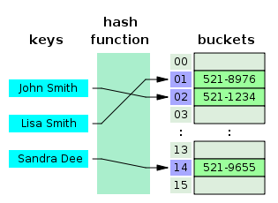
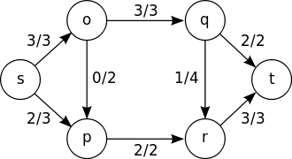
修課之戰鬥模式
講師主題式上課
涵蓋演算法、資料結構等

Slide 8

修課之戰鬥模式
大量課後練習題
以及講師編輯的額外教材
わくわく

Slide 9
修課之戰鬥模式
課堂中分組比賽
一組最多三人
現在就可以開始找尋你的小夥伴了
約每兩週一場比賽，每場約兩小時
比賽成績占總成績的極大比例

Slide 10
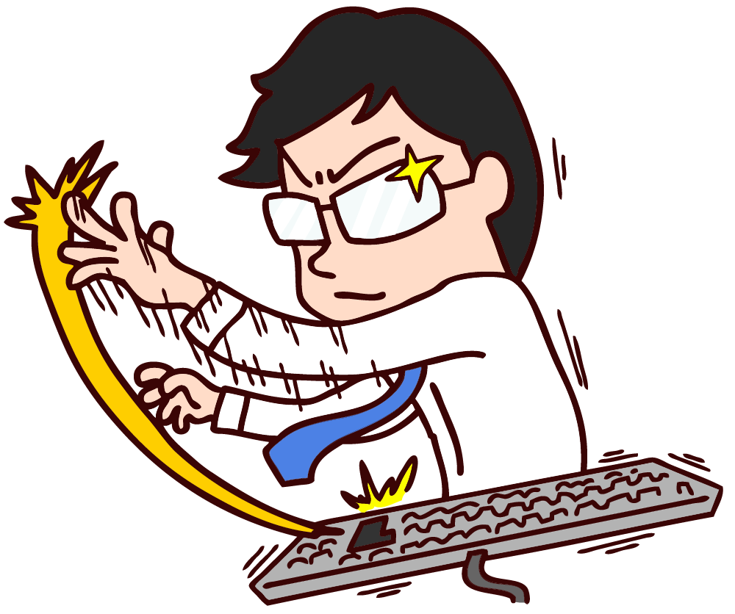
修課之戰鬥模式
課外比賽 可以加分
Codeforces
ATCoder
CS Academy
Code Jam
CPE
ITSA & PTC
And so on

Slide 11
競賽題目形式

Slide 12

競賽題目形式
題目格式
題目敘述
Input、Output 的規範
Sample Input、Sample Output

Slide 13
舉個例子
Codeforces 1118 A. Water Buying

Slide 14
學員分組

Slide 15


學員分組
第一週先各自找組別，至多 3 人
第二週 Deadline，剩下的助教幫你找
*可以當獨行玩家

Slide 16
評分標準
到底是不是爽課呢

Slide 17

評分標準
學期 8 場課堂比賽 取 6 場最佳成績
佔學期成績 100%

Slide 18
評分標準
每一場課堂比賽的各組成績計算:
解一題的最後一名 >=40% 第一名 50%
解二題的最後一名 >=50% 第一名 60%
解三題的最後一名 >=60% 第一名 70%
解四題的最後一名 >=70% 第一名 80%
解五題的最後一名 >=80% 第一名 100%
*若有第六題則解第五題的分數上限為 90%

Slide 19
評分標準
Bonus 40% 兩種來源
外部比賽 一題 2%
課堂比賽題解 一題 2%
*助教可視比賽難度加分，例如 CodeJam 或 HackerCup 一題 3%
*課堂比賽哪題該寫題解會由助教挑選

Slide 20
小導師制度
真的小

Slide 21
小導師
每個小組都會有專屬的小導師
協助理解不懂的部分
寫不出來的話可以問他們看看
會想辦法督促你們練習，一起拿高分

Slide 22
Questions?

